Slide 1


简单
VISION PLAN
专注
包装的喷码尺寸测量视觉方案（3D）
共创
共赢

Slide 2

01
项目描述
02
项目验证
目录
03
配置清单
04
逻辑流程
CONTENTS
05
评估结果&注意事项
06
售后服务

Slide 3

01
项目描述
●产品名称：包装的喷码
●测量内容：喷码完整性检测
●产品材质：包装袋
●产品颜色：彩色
●产品尺寸(mm × mm × mm)：20.0 * 20.0 * 20.0
●来料方式：传送带
●测量精度要求(mm)：0.2
●检测时产品运动速度(m/s)：1
●检测节拍(pcs/min)：4
●工作距离(mm)：46
方案布局图

Slide 4

02
项目验证
参数名称 | 参数值
3D线扫相机型号 | LNX-7530
3D线扫相机类型 | 3D线扫相机
X方向视野宽度 | 33mm
Z轴重复精度 | 0.2μm
采集时间 | 0.55s
行频 | 2-10kHz
Z(工作距离) = 46mm, X视野大小 = 33mm, Z向视野大小 = 25mm
视野图

Slide 5

03
配置清单
系
统
构
成

Slide 6
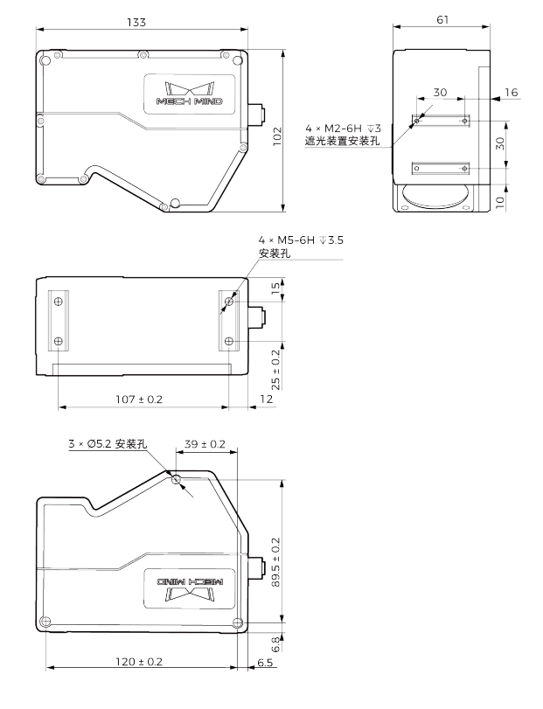
03
配置清单
相机尺寸图

Slide 7
03
配置清单
序号 | 名称 | 型号 | 单位 | 数量 | 厂家
1 | 3D线扫相机 | LNX-7530 | 台 | 1 | MechMind
2 | 工控机 | - | 台 | 1 | -
3 | 显示器 | - | 台 | 1 | -
4 | 软件 | MechMSR(MechMind):
逻辑流程
├── 图像采集
│ └── 3D线激光轮廓测量仪采集
│ ├── 设置相机模式为单台，连接真实轮廓测量仪
│ ├── 配置触发源为外部触发（与传送带同步）
│ ├── 调整扫描行数至最小值以满足0.2mm精度要求
│ └── 启用强度图辅助区分喷码与背景
├── 预处理
│ ├── 表面点过滤（通过法向）
│ │ ├── 法向量最大角度设为60°，过滤倾斜噪点
│ │ └── 噪声去除等级设为中度，消除无规则散点
│ ├── 表面预处理
│ │ ├── 使用中值滤波（窗口3px），降低随机噪声
│ │ └── 启用强度图处理，增强喷码对比度
│ └── 提取表面轮廓线
│ ├── 通过特征区域框选喷码区域
│ └── 平均轮廓线勾选，提高边缘稳定性
├── 喷码完整性检测
│ ├── Blob分析
│ │ ├── 使用强度图与深度图联合检测
│ │ ├── 高度阈值设为喷码深度公差范围（±0.1mm）
│ │ ├── 面积阈值排除小缺陷（最小面积设为50px²）
│ │ └── 排序方式设为位置-X递增，确保喷码顺序检测
│ └── 轮廓拟合线
│ ├── 特征区域模式设为合并模式，限定喷码边缘
│ └── 离群点百分比设为30%，鲁棒拟合减少干扰
├── 结果处理
│ ├── 判定喷码区域连通性（Blob数量需为1）
│ ├── 检查轮廓线偏差（最大误差≤0.2mm）
│ └── 综合判定结果输出OK/NG（NG时记录缺陷坐标）
└── 通信处理
└── 配置Modbus TCP通信
├── 设置IP地址与PLC对接
└── 输出质量判定结果（0=OK，1=NG）及缺陷坐标数据
注 | 套 | 1 | MechMSR(MechMind):
逻辑流程
├── 图像采集
│ └── 3D线激光轮廓测量仪采集
│ ├── 设置相机模式为单台，连接真实轮廓测量仪
│ ├── 配置触发源为外部触发（与传送带同步）
│ ├── 调整扫描行数至最小值以满足0.2mm精度要求
│ └── 启用强度图辅助区分喷码与背景
├── 预处理
│ ├── 表面点过滤（通过法向）
│ │ ├── 法向量最大角度设为60°，过滤倾斜噪点
│ │ └── 噪声去除等级设为中度，消除无规则散点
│ ├── 表面预处理
│ │ ├── 使用中值滤波（窗口3px），降低随机噪声
│ │ └── 启用强度图处理，增强喷码对比度
│ └── 提取表面轮廓线
│ ├── 通过特征区域框选喷码区域
│ └── 平均轮廓线勾选，提高边缘稳定性
├── 喷码完整性检测
│ ├── Blob分析
│ │ ├── 使用强度图与深度图联合检测
│ │ ├── 高度阈值设为喷码深度公差范围（±0.1mm）
│ │ ├── 面积阈值排除小缺陷（最小面积设为50px²）
│ │ └── 排序方式设为位置-X递增，确保喷码顺序检测
│ └── 轮廓拟合线
│ ├── 特征区域模式设为合并模式，限定喷码边缘
│ └── 离群点百分比设为30%，鲁棒拟合减少干扰
├── 结果处理
│ ├── 判定喷码区域连通性（Blob数量需为1）
│ ├── 检查轮廓线偏差（最大误差≤0.2mm）
│ └── 综合判定结果输出OK/NG（NG时记录缺陷坐标）
└── 通信处理
└── 配置Modbus TCP通信
├── 设置IP地址与PLC对接
└── 输出质量判定结果（0=OK，1=NG）及缺陷坐标数据
注

Slide 8
04
逻辑流程
逻辑流程占位符

Slide 9
04
逻辑流程
逻辑流程占位符

Slide 10
05
评估结果&注意事项
05 评估结果 & 注意事项
现场环境
相机安装
物料一致性
风险点：风险点：强光干扰或反光影响3D成像精度
解决方案：解决方案：加装遮光罩并调整光源角度，避免环境光直射喷码区域
风险点：风险点：相机与传送带不同步导致图像采集偏移
解决方案：解决方案：采用外部触发信号与传送带同步控制，确保扫描稳定性
风险点：风险点：包装袋表面材质差异影响喷码深度检测
解决方案：解决方案：在软件中设置自适应高度阈值范围（±0.1mm），兼容不同材质的喷码特征

Slide 11

06
售后服务
该设备上线后使用初期，我们会派专人进行全程跟踪；
处理解决可能发生的设备异常；
对现场人员进行培训指导；
设备调试完成后：售后服务一年；
若客户提出设备升级需求，我们会及时为您提供升级新方案。

Slide 12





机器视觉方案提供商
0535-2162897
www.ytzrtx.com
image@ytzrtx.com
山东省烟台市经济技术开发区泰山路86号内1号

